Slide 1


PHÒNG GIÁO DỤC VÀ ĐÀO TẠO QUẬN LONG BIÊN
TRƯỜNG MẦM NON THẠCH BÀN
Lĩnh vực: Phát triển thẩm mỹ
Đề tài: DVĐ: Vỗ tay theo nhịp
“Cho tôi đi làm mưa với”– St: Hoàng Hà
NH:Nắng sớm–ST: Hàn Ngọc Bích
TC: Nhìn hình ảnh, nghe giai điệu
đoán tên bài hát

Slide 2


Trời nắng, trời mưa
NEXT

Slide 3


Slide 4
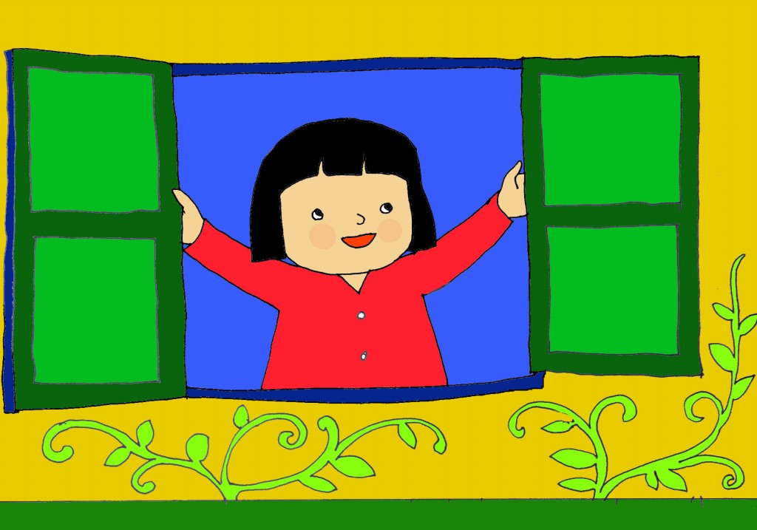
NH: Nắng sớm – ST: Hàn Ngọc Bích

Slide 5
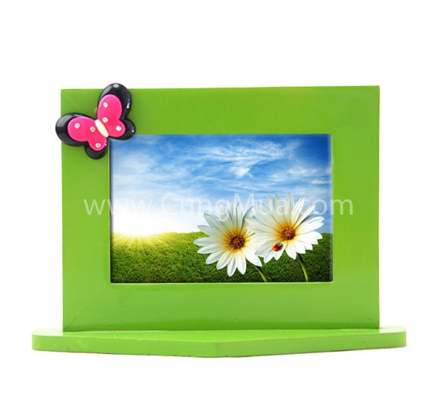





Trò chơi ÂM NHẠC
“ Nhìn hình ảnh đoán tên bài hát ”

Slide 6
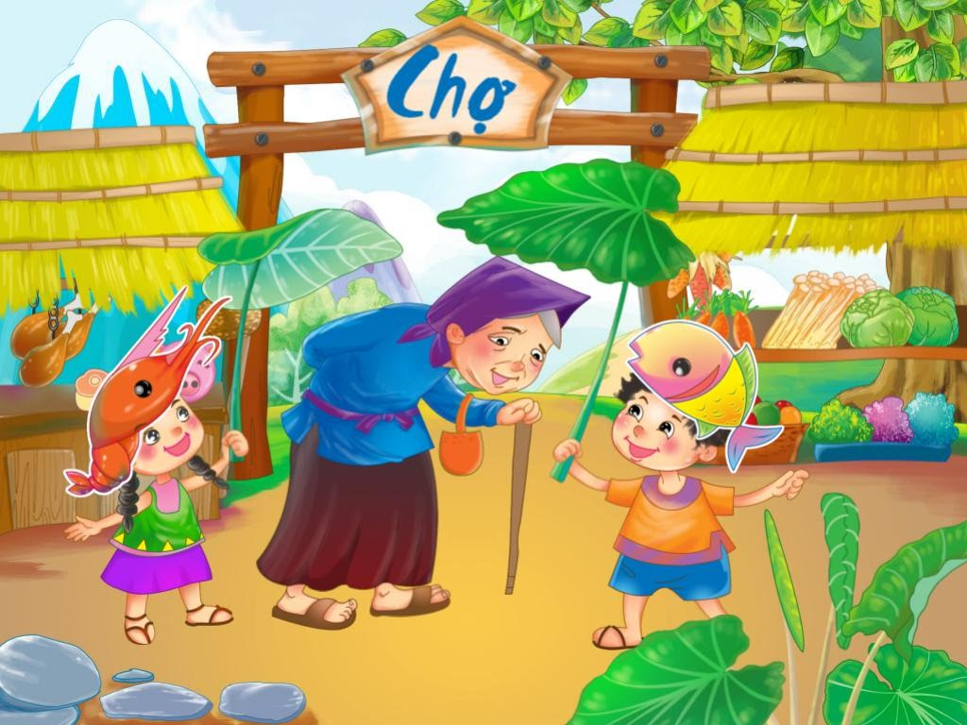
Hết giờ
01
02
03
NEXT

Slide 7

Hết giờ
02
03
01
NEXT

Slide 8

Hết giờ
02
03
01
NEXT

Slide 9
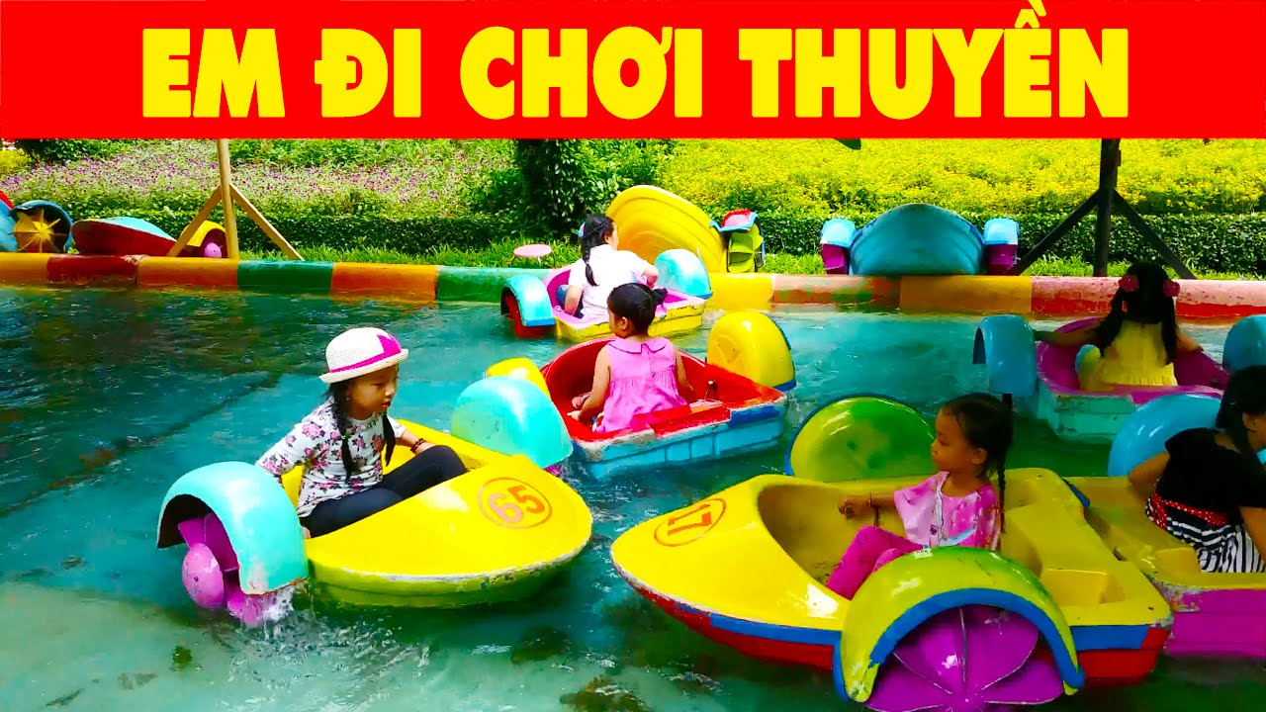
Hết giờ
02
03
01
NEXT

Slide 10

Hết giờ
02
03
01
NEXT

Slide 11

Hết giờ
02
01
03
NEXT

Slide 12

Cảm ơn quý thầy cô
Đã đến dự hội thi
lớp B6

